Slide 1
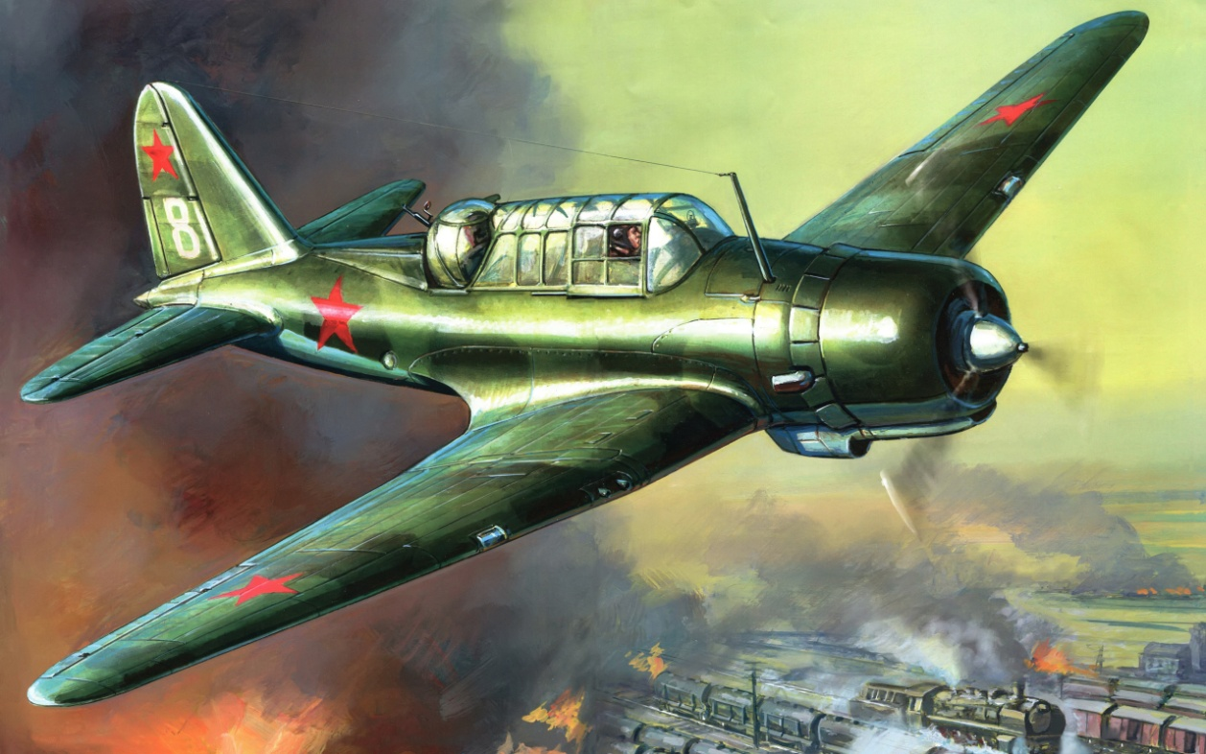
Самостоятельная работа по Истории по теме “Лица победы”
Работу подготовил Студент ГБОУ СПО №2 группы 1КС 1.4 Фрик Александр
Работа защищена паролем. Изменение и копирование части работы невозможно
(Попробуйте скопировать часть или удалить это).
СУ2-МВ-5

Slide 2
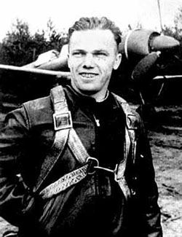
Кожедуб Иван Никитович(1920-1991)
Трижды Герой Советского Союза
Маршал авиации (1985)
боевых вылетов 330
Сбил 62 самолёта
Ни разу не был сбит во время Великой Отечественной войны

Slide 3
Рождение и учёба
Иван Кожедуб родился в селе Ображиевка Глуховского уезда Черниговской губернии в семье крестьянина. Принадлежал ко второму поколению советских пилотов-истребителей, принявших участие в Великой Отечественной войне.
В 1934 году Кожедуб окончил школу и поступил в химико-технологический техникум в городе Шостка.
Первые шаги в авиации сделал, занимаясь в Шосткинском аэроклубе. В начале 1940 года — поступил на службу в ряды Красной Армии и осенью того же года окончил Чугуевскую военную авиационную школу лётчиков, после чего продолжил в ней службу в должности инструктора.

Slide 4
Начало лётной карьеры
После начала войны вместе с авиашколой был эвакуирован в Казахстан. 23 февраля 1942 года Кожедубу было присвоено звание старшего сержанта. В ноябре 1942 года Кожедуб был откомандирован в 240-й истребительный авиационный полк 302-й истребительной авиационной дивизии, формирующийся в Иваново. В марте 1943 года в составе дивизии вылетел на Воронежский фронт.
Первый воздушный бой закончился для Кожедуба неудачей и едва не стал последним — его Ла-5 был повреждён пушечной очередью, но не смотря на это он посадил самолёт. Лётчику пришлось летать на «остатках» — имеющихся в эскадрилье свободных самолётах.
В начале лета 1943 года Кожедубу было присвоено звание младшего лейтенанта, затем он был назначен на должность заместителя командира эскадрильи.

Slide 5
Битва на Курской дуге и 1-ое звание Героя Советского Союза
Вскоре после этого, 6 июля 1943 года на Курской дуге, во время сорокового боевого вылета, Кожедуб сбил свой первый немецкий самолёт-бомбардировщик Юнкерс Ю-87, на следующий день сбил второй, а 9 июля сбил сразу 2 истребителя Bf-109.
Первое звание Героя Советского Союза Кожедубу (уже старшему лейтенанту) было присвоено 4 февраля 1944 года за 146 боевых вылетов и 20 сбитых самолётов противника.

Slide 6
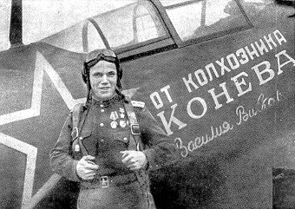
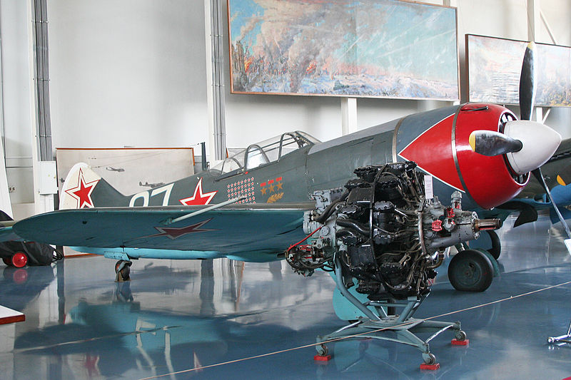
Ла-5ФН, Звание капитана, 2-я Золотая звезда
С мая 1944 года Иван Кожедуб воевал на Ла-5ФН , построенном на средства колхозника-пчеловода Сталинградской области В. В. Конева. В августе 1944 года, получив звание капитана был назначен заместителем командира 176-го гвардейского полка и стал воевать на новом истребителе Ла-7.
Второй медали «Золотая Звезда» Кожедуб был удостоен 19 августа 1944 года за 256 боевых вылетов и 48 сбитых самолётов противника.
Иван Кожедуб на фоне Ла-5ФН
Ла-7 Кожедуба

Slide 7
В конце войны
К концу войны Иван Кожедуб уже был майором, летал на Ла-7, совершил 330 боевых вылетов, в 120 воздушных боях сбил 62 самолёта противника.
Последний бой в Великую Отечественную, в котором он сбил 2 FW-190, Кожедуб провёл 17 апреля 1945 года в небе над Берлином.
И. Н. Кожедуб ни разу не был сбит во время Великой Отечественной войны, и хотя его подбивали, он всегда сажал свой самолёт.
Третью медаль «Золотая Звезда» Кожедуб получил 18 августа 1945 года за высокое воинское мастерство, личное мужество и отвагу, проявленную на фронтах войны.

Slide 8
После войны
По окончании войны Кожедуб продолжил службу в ВВС. В 1949 году окончил Краснознамённую Военно-воздушную академию.
В это же время он оставался действующим пилотом-истребителем, освоив в 1948 году реактивный МиГ-15.
В 1956 году окончил Военную академию Генерального штаба.В 1964—1971 — заместитель командующего ВВС Московского военного округа.
С 1971 служил в центральном аппарате ВВС, а с 1978 года — в Группе генеральных инспекторов Министерства Обороны СССР. В 1970 году Кожедубу присвоено звание генерал-полковника авиации.
А в 1985 году И. Н. Кожедубу присвоено воинское звание Маршал авиации.

Slide 9
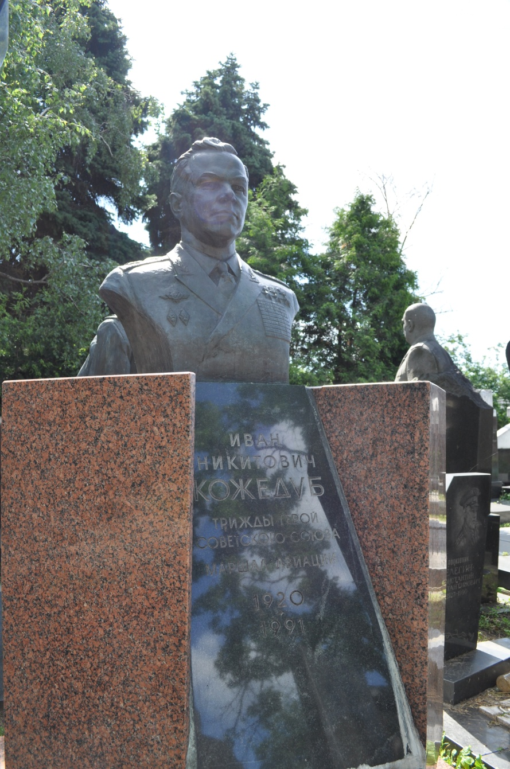
Смерть Кожедуба
Скончался 8 августа 1991 года.
Похоронен на Новодевичьем кладбище в Москве.

